Slide 1
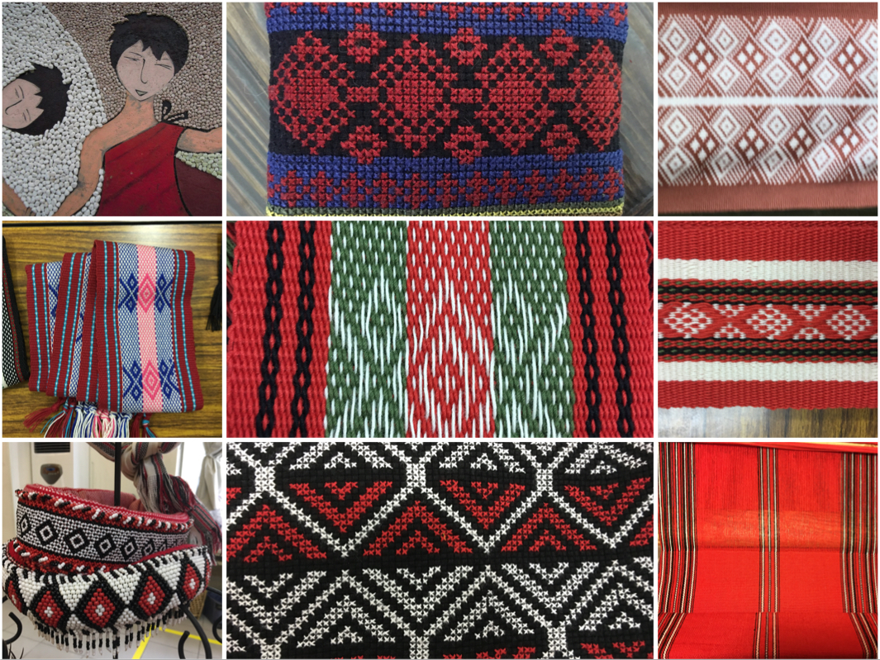
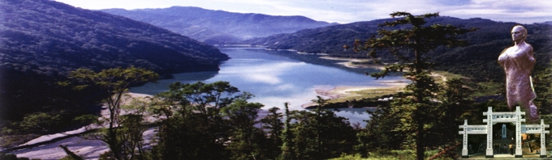
原住民族部落延緩失能種子教師線上課程
【復古懷舊、創意靈活文化教案】
頭腦保健與心靈健康文化照顧方案~賽德克族
第二組~組長:黃筱晶
組員:蔡明富、陳明玲、陳莉容、何麗娟

Slide 2
【課程大綱】
一、族群文化特色
二、12週課程與單週課程設計之規劃
三、具有文化特色的健腦活動示範

Slide 3
一、族群特色
以文化核心特色結合教案設計
在賽德克語中，『Sediq』是指「人」的意思，傳統社會制度以父系組
織為主，其文化核心包含:紋面(Ptasan)、祖訓律法(Gaya)及祖靈信仰(Utux)
紋面背後具有多層意義，當男子、女子具有捍衛及持家能力時，才有紋
面結婚的資格，因此紋面成為賽德克族人光榮的標記。
祖訓律法(Gaya)是維繫社會與文化的依據，包括親屬、婚姻及人際關係
， Gaya嚴禁近親結婚，族人視Sisin鳥為靈鳥，舉凡打獵、提親都聽Sisin鳥
的鳴叫聲與行徑方向做決定。
賽德克族的紋面文化與祖靈信仰(Utux有密切的關係，族人深信唯有紋面
者，死後才能走上彩虹橋(hakaw Utux)與祖先相聚。

Slide 4
二、12週課設計之規劃-1
 | 週別 | 主題 | 教學策略
備物 | 一 | 心情量表-前測 | 1.將心情量表翻成賽德克族語版，並呈 現中文與族語雙語版本
整經 | 二 | 認識自己- 我是誰? Ima ka yaku | 1.請長輩畫出自畫像或帶自己的相片， 在畫圖的過 程中與長輩聊聊長者心理的特徵 2.實施過程取得長輩同意後以照相或錄影存檔
 | 三 | 認識自己- 我的心情顏色 Iro lnglungan mu | 1.請長輩們用不同顏色填滿5個愛心，以代表自己不 同心情的顏色(照相或錄影存檔) 2.運用圖文並茂、淺顯易懂的ppt向長輩介紹常見的 老人心靈議題

Slide 5
二、12週課設計之規劃-2
 | 週別 | 主題 | 教學策略
理經 | 四 | 傳統文化核心~ 紋面(ptasan) | 1.運用圖文並茂ppt向長者介紹泰雅族與太 魯閣族的紋面圖騰，了解有沒有不同 2.請長者運用舊有相片分享自己親人或部落 紋面長者的故事
 | 五 | 傳統文化核心~ 祖訓律法(Gaya) | 1.分組討論並運用遠程記憶分享小時候所聽 到的Gaya故事(狩獵.嫁娶. Sisin鳥…) 2.以影音典藏收集所分享的故事
 | 六 | 傳統文化核心~ 祖靈信仰(Utux) 彩虹橋(hakaw Utux) | 1.以歌謠、舞蹈分享長者們記憶中的Utux 及 hakaw Utux 2.實施過程以影音紀錄收集長輩們的身影

Slide 6
二、12週課設計之規劃-3
 | 週別 | 主題 | 教學策略
編織 | 七 | 生生不息~ 我的族語名字hagan mu | 1.將課程設計成老幼共學，請長輩分享自己族 語名字的由來 2.與學童一起練習寫出自己的族語名字，並適 時地給予鼓勵及獎勵(比馬龍效益)
 | 八 | 生生不息~ 我的族語名字hagan mu | 1.課程開始前先以健腦活動(嘴巴手指不 一樣/ 賽德克語版本)，讓長輩及學童一起玩遊戲 2.繼續上週課程與學童一起練習寫自己的族語 語名字
 | 九 | 根與我~ 家族圖譜Pusu mu | 1.運用圖畫(或舊有相片)畫出自己的家族圖譜 ，並分享家族中最值得紀念的人 的故事 2.運用家族圖向家中孫子們介紹自己的親人

Slide 7
二、12週課設計之規劃-4
 | 週別 | 主題 | 教學策略
編織 | 十 | 真正的勇士sediq bale ~狩獵篇 | 1.課程為老幼共學，運用ppt介紹狩獵器具與 狩獵的方式，並分享有關狩獵的禁忌(如 Sinin 鳥…) 2.小心有陷阱~教導學童實際操作如何製作陷 阱(明陷阱durang、石壓式陷阱qapi btunux)
 | 十一 | 真正的勇士sediq bale ~織布篇 | 1.課程為老幼共學，運用ppt介紹織布的器具 即如何使用苧麻製線，並分享有關織布的 禁忌(如守喪期間…) 2.教導學童實際操作苧麻剝皮、拈線的活動
成品 | 十二 | 心情量表-後測 | 1.將心情量表翻成賽德克族語版，並呈現中 文與族語雙語版本 2.前後測分析

Slide 8

二、單週課設計之規劃-1
週次主題 | 【Seediq Bale 真正的勇士】~織布篇【單週第11週課程】
教案設計 | 黃筱晶、蔡明富、陳明玲 陳莉容、何麗娟 | 教學時間 | 60分鐘 | 教學人數 | 長輩15-20人 學童15-20人
教學目標 | 1.以老幼共學的教學策略，讓長者及學童認識不同的織布器具，並了解製麻製線的過程 2.讓長者及學童藉由實際操作學會苧麻剝皮、捲線、紡紗的技巧 2.藉由老幼共學的過程，讓長輩能夠提升自我價值感及成就感
教學工具 | 教材ppt、筆電、單槍投影機、小蜜蜂(或無線麥克風)、喇叭、延長線 竹製刮麻器qataq(數支)、捲線器tiyadan、紡錘器、素麻線waray、剪刀 手機(或攝影機、照相機)
教學內容 | 1、以講授法介紹ppt內容(包含介紹工具的使用及相關禁忌) 2、由長輩先行示教，之後分組由2-3位長輩帶領學童實際操作運用刮麻器將苧麻剝皮、 捲線及紡紗的活動 3、長輩與學童心得分享

Slide 9
二、單週課設計之規劃-2
教學流程
教學活動 | 評量方式 | 時間 | 具體目標
準備活動 教師準備教材 PPT檔、線上課程影音檔、筆電、單槍投影機、小蜜蜂(或無線麥克風)、喇叭、延長線、竹製刮麻器、捲線器、紡錘器、素麻線、剪刀、手機(或攝影機、照相機)、分組標示牌
教學活動: 一、以ppt檔講授介紹不同織布的機器與工具 二、以ppt檔講授織布的相關禁忌 | 踴躍發言 學習態度 踴躍發言 學習態度 戳戳樂活動 | 10分鐘 10分鐘 | 1.1能說出不同織布的機器 與工具的名稱及用法 1.2能說出織布的相關禁忌

Slide 10
二、單週課設計之規劃-3
教學流程
教學活動 | 評量方式 | 時間 | 具體目標
發展活動-示教及實際操作: 一、由長輩分成三組(包含刮麻組、捲線組、紡 錘組)擔任各組的指導老師 二、將學童分組(每組3-5人)後，讓學童以跑堂的 方式，完成三組的實際操作 | 學習態度 回覆示教 | 每一組 停留時間 10分鐘 /共計30分鐘 | 1.1可以正確的使用工具完成 刮麻、捲線、紡紗的動作
回饋活動: 一、請長輩及學童分享活動心得 二、建議 | 踴躍發言 學習態度 | 10分鐘 | 1.1能說出自己的感受及心得 1.2能說出日後課程設計的建 議或方向

Slide 11
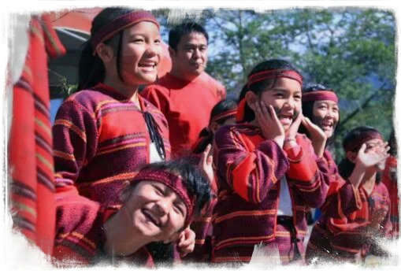
謝謝您的聆聽
Mhuwe su bale

